Slide 1



UNIDAD 4: SISTEMAS ESPECIALIZADOS Y DISTRIBUIDOS
Escuela de Ingeniería de Ciencias Y Sistemas
Facultad de Ingeniería
Universidad de San Carlos de Guatemala

Slide 2


Anuncios Importantes
Tema 1
Tema 2
Tema 3
Tema 4

Slide 3


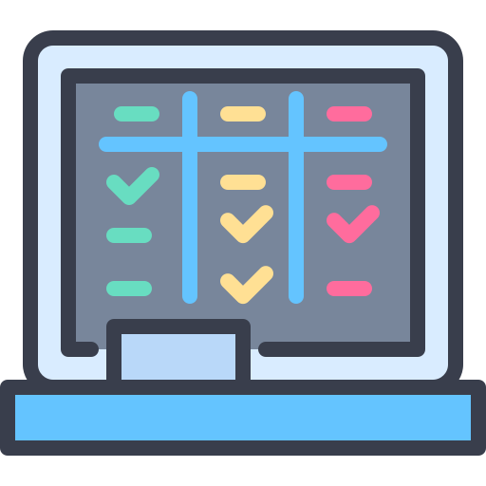
AGENDA
Sistemas Distribuidos
Arquitectura de sistemas distribuidos
Virtualización y Gestión de Recursos en Sistemas en la Nube
Soporte del sistema operativo para multi-tenencia y elasticidad
Sistemas operativos específicos de la nube (OSv, MirageOS)
Desafíos y soluciones de seguridad en la nube

Slide 4


COMPETENCIA(S) QUE DESARROLLAREMOS
Entender el marco de referencia o estructura lógica general de un sistema operativo, que le permita la utilización, análisis y diseño de sistemas operativos.
Evaluar sistemas operativos para soluciones específicas.
En el programa del curso encontrarás la competencia o competencias que debe cumplir el curso que estás impartiendo.
Colocala(s) en este apartado

Slide 5

LABORATORIO SISTEMAS OPERATIVOS 2
SISTEMAS DISTRIBUIDOS

Slide 6


SISTEMAS DISTRIBUIDOS
Un sistema distribuido es un conjunto de programas que aprovechan recursos computacionales en múltiples nodos para alcanzar un objetivo común. En estos sistemas, también conocidos como "computación distribuida" o "bases de datos distribuidas", los nodos se comunican y sincronizan a través de una red compartida. Los nodos pueden ser dispositivos de hardware físico o procesos de software independientes, e incluso otros sistemas encapsulados. La meta principal de los sistemas distribuidos es reducir cuellos de botella y eliminar puntos únicos de falla, aumentando así la eficiencia, resiliencia y escalabilidad del sistema en su conjunto.

Slide 7
EJEMPLOS COMUNES
Internet
Servicios de mensajería
Una red global de computadoras conectadas que permite la transmisión de información a nivel mundial, donde cada nodo puede funcionar de manera independiente y al mismo tiempo como parte de una red colaborativa.
(p. ej., WhatsApp, Telegram): Las aplicaciones de mensajería dependen de sistemas distribuidos para enviar y recibir mensajes en tiempo real a través de redes de servidores distribuidos en distintas ubicaciones geográfica
Aplicaciones en la nube
Redes de distribución de contenido (CDN)
(p. ej., Google Drive, Dropbox): Servicios de almacenamiento y procesamiento donde los datos están distribuidos en varios servidores para aumentar la accesibilidad y redundancia.
Sistemas como Akamai y Cloudflare distribuyen copias de contenido (videos, imágenes, archivos) en múltiples servidores alrededor del mundo, optimizando la disponibilidad y velocidad de acceso.

Slide 8
CARACTERÍSTICAS DE LOS SISTEMAS DISTRIBUIDOS
Cada una de estas propiedades es esencial para el diseño y funcionamiento de un sistema distribuido robusto
01
TRANSPARENCIA DE ACCESO
Permite acceder a los recursos sin importar dónde estén ubicados.
Transparencia
02
TRANSPARENCIA DE UBICACIÓN
Los usuarios no necesitan saber la ubicación física de los recursos.
La capacidad de hacer que los aspectos de la distribución (ubicación, fallos, concurrencia) sean "invisibles" o no visibles para los usuarios.
03
TRANSPARENCIA DE REPLICACIÓN
Múltiples copias de datos o servicios aparecen como una sola unidad para los usuarios.
04
TRANSPARENCIA DE CONCURRENCIA
Varios usuarios pueden interactuar con el sistema sin interferirse entre sí.

Slide 9
CARACTERÍSTICAS DE LOS SISTEMAS DISTRIBUIDOS
Cada una de estas propiedades es esencial para el diseño y funcionamiento de un sistema distribuido robusto
01
ESCALABILIDAD HORIZONTAL VS. VERTICAL
Escalabilidad
Horizontal: Añadir más nodos al sistema (por ejemplo, agregar servidores adicionales para manejar más tráfico web).
Vertical: Aumentar la capacidad de los nodos existentes (por ejemplo, añadir más memoria o procesadores a un servidor).
La capacidad del sistema para crecer y adaptarse a medida que la demanda de usuarios o recursos aumenta.
Redes sociales como Facebook y Twitter deben escalar sus sistemas para manejar miles de millones de usuarios activos y peticiones en tiempo real, sin comprometer el rendimiento
02
RETOS EN LA ESCALABILIDAD
Consistencia de datos: Mantener la coherencia de la información entre nodos puede ser más complejo al agregar más nodos.
Latencia de comunicación: A medida que el sistema crece, la distancia entre nodos también puede crecer, afectando el tiempo de respuesta.

Slide 10
CARACTERÍSTICAS DE LOS SISTEMAS DISTRIBUIDOS
Cada una de estas propiedades es esencial para el diseño y funcionamiento de un sistema distribuido robusto
01
TOLERANCIA A FALLOS
Los sistemas distribuidos a menudo incluyen mecanismos de redundancia y recuperación que permiten continuar con las operaciones a pesar de errores o caídas de ciertos nodos.
Confiabilidad
Capacidad del sistema para seguir funcionando correctamente incluso cuando ocurren fallos en ciertos componentes.
Netflix utiliza múltiples servidores en diversas ubicaciones para asegurarse de que el contenido esté disponible para los usuarios incluso si algunos servidores fallan.
02
REDUNDANCIA Y RECUPERACIÓN
Redundancia: Duplicación de datos y servicios en varios nodos.
Recuperación ante fallos: Estrategias para reanudar el servicio lo antes posible después de un fallo (p. ej., balanceo de carga, copias de seguridad automáticas).

Slide 11
CARACTERÍSTICAS DE LOS SISTEMAS DISTRIBUIDOS
Cada una de estas propiedades es esencial para el diseño y funcionamiento de un sistema distribuido robusto
01
SINCRONIZACIÓN Y CONSISTENCIA
Sincronización: Controla la interacción de múltiples procesos que pueden compartir recursos o información.
Consistencia: Asegura que todos los usuarios vean una misma versión de los datos en un entorno distribuido.
Concurrencia
La capacidad de manejar múltiples procesos o peticiones simultáneas en el sistema, facilitando el uso compartido de recursos por varios usuarios al mismo tiempo.
En bases de datos distribuidas como las utilizadas por bancos, la concurrencia asegura que varias transacciones puedan realizarse simultáneamente sin que los datos pierdan consistencia o integridad.
02
CONTROL DE CONCURRENCIA
Evita condiciones de carrera y garantiza la integridad de los datos.
Puede implicar mecanismos como bloqueos, semáforos, y algoritmos de consenso en sistemas distribuidos.

Slide 12
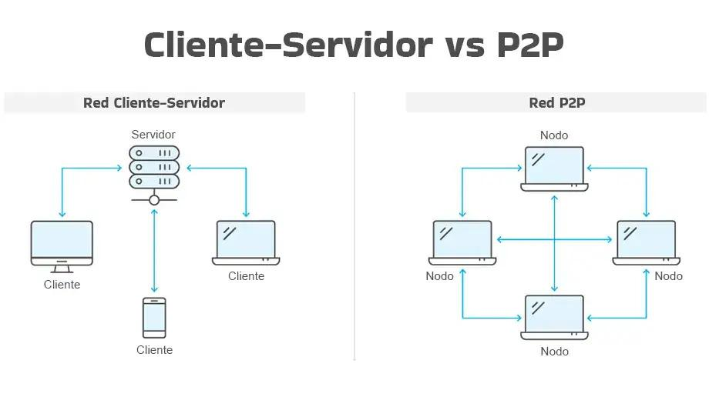
MODELOS DE ARQUITECTURA EN
SISTEMAS DISTRIBUIDOS
CLIENTE SERVIDOR
01
La red cliente-servidor está compuesta por al menos un servidor central que controla la red y una serie de dispositivos cliente que se conectan al servidor para realizar tareas específicas.
Ejemplos típicos: servidores web y bases de datos.
02
PEER-TO-PEER (P2P)
Descripción del modelo en el que cada nodo actúa como cliente y servidor, permitiendo que compartan recursos de manera descentralizada.
Ejemplos comunes: redes de intercambio de archivos y blockchain.

Slide 13
CONSENSO Y COORDINACIÓN EN SISTEMAS DISTRIBUIDOS
NECESIDAD
PROBLEMAS DE CONSENSO
IMPORTANCIA
¿QUÉ ES EL CONSENSO?
El consenso en sistemas distribuidos se refiere a la capacidad de varios nodos (o máquinas) para llegar a un acuerdo sobre un valor o estado compartido, a pesar de fallas o discrepancias.
Es fundamental para mantener la consistencia en sistemas distribuidos, donde la comunicación no es siempre fiable.
Elecciones en una Red: Elegir un nodo líder en un grupo distribuido, por ejemplo, para coordinar acciones en un clúster.
Consistencia en Bases de Datos Distribuidas: Asegurar que todas las réplicas de datos estén sincronizadas y representen el mismo estado, aun cuando se produzcan fallos.
El consenso asegura que el sistema pueda continuar operando correctamente y ofrece una única fuente de "verdad" en un entorno de múltiples nodos.

Slide 14
COORDINACIÓN EN SISTEMAS DISTRIBUIDOS
Importancia de la Coordinación y Sincronización
Los sistemas distribuidos requieren que múltiples nodos trabajen juntos de forma coordinada para evitar problemas como la doble escritura o los conflictos de datos.
La coordinación permite que los procesos y nodos realicen tareas sincronizadamente, gestionando el acceso a los recursos y manteniendo la consistencia de datos en tiempo real.
Coordinación en Sistemas de Archivos Distribuidos
Google File System (GFS): GFS necesita coordinación para que los nodos puedan leer y escribir archivos de manera sincronizada, evitando la corrupción de datos y manteniendo la integridad del sistema.
GFS utiliza un nodo central de control (master) que coordina qué fragmentos del archivo deben escribirse y en qué orden. Otros nodos de almacenamiento actúan como réplicas para garantizar la disponibilidad y consistencia de los datos

Slide 15

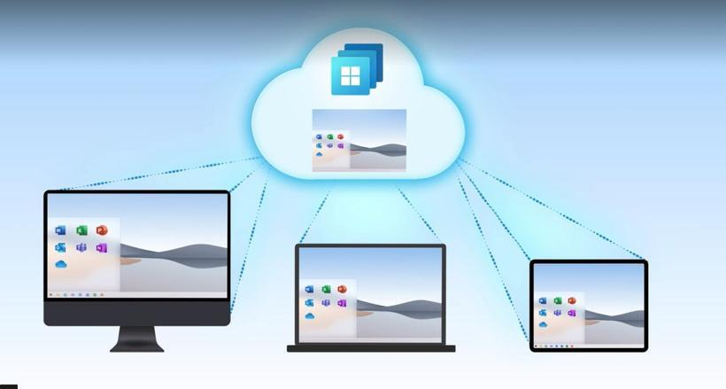
SISTEMAS EN LA NUBE
Los sistemas en la nube son infraestructuras distribuidas que permiten a los usuarios acceder a recursos de cómputo, almacenamiento y red de forma remota a través de internet.
Infraestructura distribuida: La nube es una arquitectura en la que los recursos de cómputo y almacenamiento están repartidos a lo largo de una red de servidores ubicados en diferentes ubicaciones geográficas.
Acceso remoto a través de Internet: Los usuarios pueden acceder a estos recursos desde cualquier lugar, a través de internet, lo que facilita el acceso global y la colaboración remota.
Modelo de entrega bajo demanda: A diferencia de la infraestructura tradicional, los recursos se proporcionan bajo demanda, lo que significa que los usuarios pueden aumentar o reducir el uso de recursos según sus necesidades actuales, sin preocuparse por los detalles de hardware.

Slide 16
VENTAJAS DE LOS SISTEMAS EN LA NUBE
Escalabilidad
Automática: La capacidad de agregar o reducir recursos de manera automática según la carga de trabajo o el tráfico, lo que permite que aplicaciones y servicios sean escalables de manera flexible.
En eventos de alta demanda, como el Black Friday en comercio electrónico, los recursos pueden escalar automáticamente para gestionar el incremento en el tráfico.
Accesibilidad
Disponibilidad Global: Acceso a servicios y aplicaciones en la nube desde cualquier dispositivo conectado a internet, independientemente de la ubicación.
Aplicaciones como Google Drive o Dropbox permiten a los usuarios acceder a sus archivos desde cualquier lugar.
Costos Reducidos
Pago por uso: Las empresas y usuarios solo pagan por los recursos que realmente utilizan, lo que reduce la necesidad de comprar y mantener servidores físicos.
Reducción de gastos en infraestructura: Las empresas pueden evitar el alto costo inicial de infraestructura propia.
Startups tecnológicas pueden lanzar aplicaciones usando servicios en la nube, sin incurrir en gastos altos en infraestructura de TI.

Slide 17
TIPOS DE SERVICIOS EN LA NUBE
IaaS (Infraestructura como Servicio)
01
AMAZON EC2 (ELASTIC COMPUTE CLOUD)
Ofrece infraestructura física (como servidores, redes, y almacenamiento) en forma virtual a través de internet.
Control total sobre los recursos: Los usuarios pueden configurar, personalizar y gestionar sus propios entornos de cómputo.
Flexibilidad: Adaptable para una amplia gama de aplicaciones, desde pruebas y desarrollo hasta grandes despliegues de producción.
Proporciona máquinas virtuales que pueden ejecutarse con diferentes configuraciones de CPU y memoria.
02
GOOGLE COMPUTE ENGINE
Facilita el uso de máquinas virtuales en la nube y la capacidad de escalarlas según las necesidades de la aplicación

Slide 18
TIPOS DE SERVICIOS EN LA NUBE
PaaS (Plataforma como Servicio)
01
GOOGLE APP ENGINE:
Brinda una plataforma de desarrollo y despliegue que permite a los desarrolladores construir, probar y lanzar aplicaciones sin gestionar directamente la infraestructura subyacente.
Productividad mejorada: Los desarrolladores pueden centrarse en el código y la lógica de negocio en lugar de en la administración de servidores.
Escalabilidad y despliegue rápido: La plataforma se ocupa de la gestión de la infraestructura, lo que permite un despliegue rápido de aplicaciones.
Permite a los desarrolladores crear aplicaciones escalables sin preocuparse por el manejo de servidores.
02
MICROSOFT AZURE APP SERVICES
Plataforma de desarrollo para aplicaciones web, móviles y de API.

Slide 19
TIPOS DE SERVICIOS EN LA NUBE
SaaS (Software como Servicio)
Ofrece software y aplicaciones a través de internet. Los usuarios pueden acceder a aplicaciones a través de navegadores web, eliminando la necesidad de instalar o mantener software en dispositivos individuales.
Mantenimiento y actualización centralizados: Los proveedores de SaaS gestionan las actualizaciones, la seguridad y el mantenimiento de la aplicación.
Facilidad de acceso: Las aplicaciones son accesibles desde cualquier dispositivo con acceso a internet, facilitando la colaboración y el trabajo remoto.
01
GOOGLE WORKSPACE
Herramientas de productividad como Gmail, Google Docs y Google Sheets, todas accesibles en la nube.
02
MICROSOFT OFFICE 365
Incluye herramientas como Word, Excel y PowerPoint en un modelo de suscripción en la nube.

Slide 20
MODELOS DE IMPLEMENTACIÓN DE LA NUBE
01
02
03
04
NUBE PÚBLICA
NUBE PRIVADA
NUBE HÍBRIDA
MULTINUBE
Infraestructura reservada para una única organización, que ofrece mayor control y seguridad sobre los datos y aplicaciones.
Una gran corporación financiera puede tener su propia nube privada para garantizar la seguridad de la información sensible.
Combinación de nube pública y privada, permitiendo que las organizaciones compartan datos y aplicaciones entre ambos entornos.
Empresas que utilizan una nube privada para almacenar datos sensibles y una nube pública para ejecutar aplicaciones menos críticas.
Uso de varios servicios de nube pública de diferentes proveedores para evitar la dependencia de un solo proveedor y aprovechar servicios específicos.
Una empresa puede usar Amazon S3 para almacenamiento y Google Cloud Platform para análisis de Big Data.
Proporcionada por empresas externas (ej., Amazon, Google, Microsoft) y está disponible para cualquier organización o usuario.
Amazon Web Services (AWS) ofrece almacenamiento, cómputo y bases de datos en un entorno accesible para cualquier cliente.

Slide 21
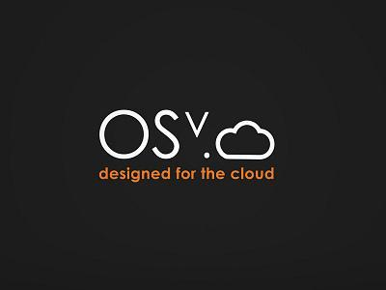

SISTEMAS OPERATIVOS ESPECÍFICOS PARA LA NUBE
OSv
Es un sistema operativo ligero y optimizado para ejecutar aplicaciones en entornos virtualizados, diseñado específicamente para maximizar la eficiencia en plataformas de nube.
Optimización para entornos virtuales: OSv está diseñado específicamente para máquinas virtuales y contenedores, eliminando funciones innecesarias como la gestión de múltiples usuarios y servicios de red complejos.
Sistema de archivos en memoria: Utiliza un sistema de archivos en memoria que minimiza las operaciones de entrada/salida (I/O), lo que reduce la latencia y mejora el rendimiento de las aplicaciones en la nube.
Compatibilidad con lenguajes de alto nivel: Soporta aplicaciones en lenguajes como Java, Python y Node.js, facilitando su adopción en diversas plataformas.
Uso en aplicaciones: Es ideal para aplicaciones de procesamiento intensivo en la nube, como bases de datos y servicios web de baja latencia.
Casos de Uso
Apache Cassandra en la nube: OSv se utiliza para ejecutar aplicaciones como Apache Cassandra, donde su diseño ligero permite una mayor eficiencia en el uso de recursos.
Servicios de microservicios: En arquitecturas de microservicios, OSv ofrece un entorno que reduce el consumo de recursos y el tiempo de inicio, permitiendo escalabilidad rápida en entornos de nube.

Slide 22

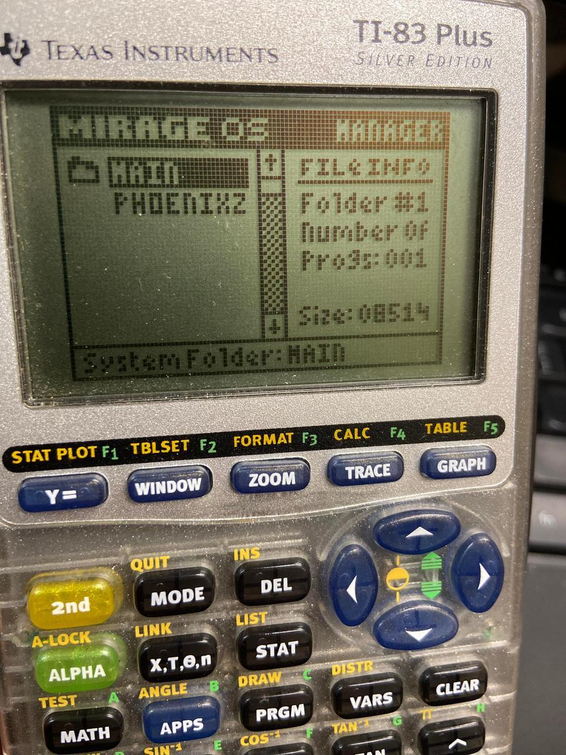
SISTEMAS OPERATIVOS ESPECÍFICOS PARA LA NUBE
MirageOS
Casos de Uso
MirageOS es un sistema operativo basado en unikernel que permite compilar aplicaciones junto con solo los componentes esenciales del sistema operativo, eliminando así la necesidad de un sistema operativo completo.
Arquitectura de Unikernel: MirageOS empaqueta la aplicación con solo los elementos esenciales para su ejecución, lo que reduce la huella de recursos y la superficie de ataque en comparación con sistemas operativos tradicionales.
Diseño seguro: Su naturaleza de unikernel proporciona un alto nivel de seguridad al eliminar funcionalidades innecesarias, lo que disminuye las posibilidades de vulnerabilidades.
Aplicaciones de red especializadas: Se utiliza frecuentemente en servicios de red, como firewalls, balanceadores de carga y proxies en la nube, donde se requieren bajo consumo de recursos y alta seguridad.
Lenguaje de programación OCaml: MirageOS aprovecha las características de OCaml, lo que facilita la verificación de tipo estático y la seguridad de la memoria, aspectos cruciales en aplicaciones de red.
Firewalls y redes virtuales: Utilizado en entornos de red segura, como firewalls y servidores DNS, que necesitan alta eficiencia y bajo consumo.
Aplicaciones de IoT: Ideal para dispositivos IoT, donde los recursos son limitados y la seguridad es crítica, permitiendo que dispositivos remotos se conecten de manera segura a través de la nube.

Slide 23

MODELOS DE ARQUITECTURA EN
SISTEMAS DISTRIBUIDOS
CLIENTE SERVIDOR
01
La red cliente-servidor está compuesta por al menos un servidor central que controla la red y una serie de dispositivos cliente que se conectan al servidor para realizar tareas específicas.
Ejemplos típicos: servidores web y bases de datos.
02
PEER-TO-PEER (P2P)
Descripción del modelo en el que cada nodo actúa como cliente y servidor, permitiendo que compartan recursos de manera descentralizada.
Ejemplos comunes: redes de intercambio de archivos y blockchain.

Slide 24
VENTAJAS DE LOS SISTEMAS OPERATIVOS PARA LA NUBE
EFICIENCIA
SEGURIDAD
PORTABILIDAD
Uso mínimo de recursos: Estos sistemas operativos ligeros eliminan servicios y componentes innecesarios, lo que reduce el consumo de CPU y memoria, optimizando el rendimiento en entornos virtualizados.
Reducción de latencia: Están diseñados para utilizar sistemas de archivos en memoria y optimizar la entrada/salida (I/O), lo que es crucial para aplicaciones en tiempo real y de baja latencia.
Escalabilidad rápida: Su estructura ligera permite que las aplicaciones escalen rápidamente en respuesta a la demanda en la nube.
Menor superficie de ataque: Al reducir el sistema operativo solo a los componentes esenciales, se elimina la mayoría de las vulnerabilidades asociadas con los sistemas operativos tradicionales.
Control total sobre el entorno: Los desarrolladores pueden construir aplicaciones con componentes específicos, eliminando funciones innecesarias que podrían representar riesgos de seguridad.
Facilidad de migración entre nubes: Estos sistemas operativos son altamente portables, lo que permite que las aplicaciones se ejecuten en múltiples plataformas en la nube con mínimas modificaciones.
Compatibilidad con contenedores y VMs: Su diseño ligero los hace ideales para contenedores y máquinas virtuales, facilitando el despliegue en diversos entornos de nube, ya sea pública o privada.

Slide 25

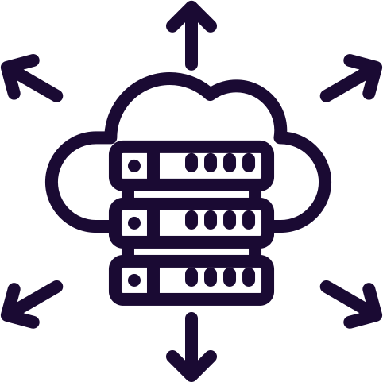

DESAFÍOS DE SEGURIDAD EN LOS SISTEMAS EN LA NUBE
ATAQUES DE DENEGACIÓN DE SERVICIO (DDOS)
Los ataques DDoS tienen como objetivo saturar los recursos de un servicio en la nube, lo que puede resultar en la interrupción total de los servicios y afectar tanto la disponibilidad como la confianza del cliente. Un ejemplo es un ataque DDoS que inunda un servidor web con tráfico falso, volviendo el servicio inalcanzable para los usuarios legítimos.
Principales Amenazas
ACCESOS NO AUTORIZADOS
Los accesos no autorizados son una grave amenaza para la confidencialidad de los datos en la nube, ya que los atacantes pueden acceder a cuentas de usuario o sistemas mediante credenciales robadas o vulnerabilidades de seguridad. Ejemplo: Phishing o ataques de ingeniería social que buscan obtener contraseñas de usuarios.
¿Sabías qué?
AMENAZAS INTERNAS
Los desafíos de seguridad en los sistemas en la nube son diversos y complejos, abarcando amenazas externas e internas, así como la necesidad de cumplir con regulaciones de privacidad.
Las amenazas internas surgen de empleados o administradores que pueden actuar con intenciones maliciosas o comprometer la seguridad por descuido o falta de capacitación. Por ejemplo, un empleado puede exponer accidentalmente datos sensibles al configurarlos incorrectamente en un servicio en la nube.

Slide 26
MECANISMOS DE SEGURIDAD
CIFRADO DE DATOS
Implementar cifrado en tránsito y en almacenamiento protege la información sensible, asegurando que, incluso si los datos son interceptados, no sean legibles sin la clave de cifrado.
FIREWALLS Y REDES SEGURAS
Configurar firewalls y otras medidas de seguridad de red para restringir el acceso únicamente a usuarios o sistemas autorizados. Esto proporciona una capa adicional de defensa contra accesos no autorizados y ataques externos.
MONITOREO Y DETECCIÓN DE AMENAZAS
Emplear inteligencia artificial y machine learning para monitorear patrones de comportamiento en tiempo real y detectar actividades inusuales que podrían indicar un ataque o vulnerabilidad. Facilita respuestas rápidas a incidentes de seguridad y la identificación proactiva de amenazas antes de que causen daños.

Slide 27


Parte de la Taxonomía de Bloom nos habla de la parte de crear (llevar a la realidad la teoría aprendida) trata de dar ejemplos de este estilo, si aplican
Actividad:
Kahoot Sistemas en la Nube

Slide 28

CONCEPTOS CLAVE APRENDIDOS
Sistemas Distribuidos
Ventajas y Desventajas de Sistemas en la Nube
MirageOS
OSv

Slide 29
VALOR DE LA SEMANA
Trabajo en equipo: Cuando se trata de sistemas distribuidos, hablamos de que se logra más teniendo muchos equipos trabajando juntos, esto aplica para todo, no solo la programación, es importante saber adaptarse a un equipo y colaborar para lograr metas comunes, y a veces, individuales.

Slide 30
¡GRACIAS POR LA ATENCIÓN!
¿Dudas?

